Slide 1

Commission Enfance Jeunesse
Culture Loisirs
05/07/2022
1

Slide 2
ORDRE DU JOUR
Enfance jeunesse
1/ Point sur l'offre de mode de garde sur notre territoire
2/ Mini-camps
3/ Echange sur l 'organisation des ALSH
4/ Une semaine de sensibilisation aux violences intra-familiales
5/ Projet handisport
6/ Convention Kaniri Ar Mor
7/ Informations diverses :
Bus Emploi
Sac à dos
2

Slide 3
ORDRE DU JOUR
Loisirs
1/ Bilan Piscine
Culture
1/ Programmation septembre-janvier à l’Améthyste :
- Contenus
- Liens avec les partenaires
- Tarifs »
3

Slide 4
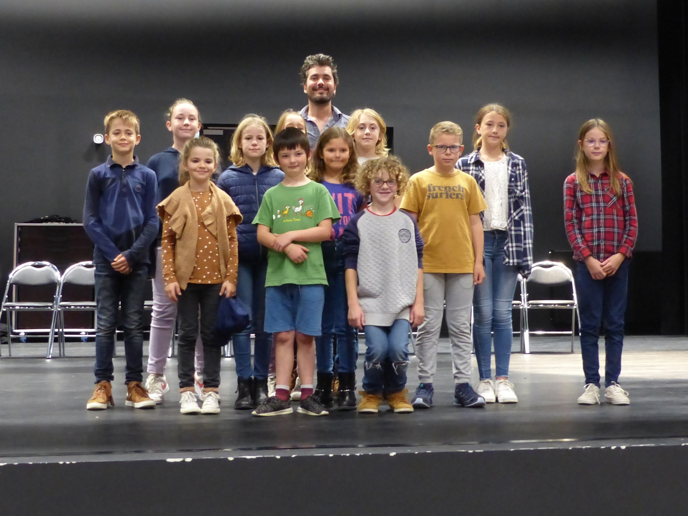
Enfance jeunesse

Slide 5
Point sur l’offre de mode de garde sur notre territoire
Intervention de :
Sandrine, animatrice RPE
Céline, directrice de la crèche des poussins
Valérie, directrice de la maison de l’enfance et de la famille baradozic
Alexandra, animatrice RPE

Slide 6
Mini camps
3 séjours :
- deux pour les 11-13 ans (du 11-15 et du 25-29)
un pour les 14-17 ans (du 18-22)
21 jeunes par camps encadré par 3 animateurs
Coût pour les familles selon le revenu : de 71,96€ à 159,34 €
Lieu des camps : commune de Penmarc’h et ses alentours
Programme : découverte du Pays Bigouden, Pêche à pied, activité nautique, veillées….

Slide 7
Echange sur l’organisation des ALSH
Rappel des constats :
Hausse des demandes des familles dans les ALSH
→ Des ALSH complets les mercredis et vacances scolaires
Difficultés à trouver du personnel
Problématique des vacances de Noël et du mois d’août
→ une diminution des effectifs sur ces périodes mais toujours des besoins de famille
Des critères d’accueil différents dans les ALSH du territoire
(horaires, définition du public prioritaire, ouverture aux enfants des autres communes…)

Slide 8
Echange sur l’organisation des ALSH
Initiative suite au constat réalisé :
Réponse aux besoins des familles
Création d’un centre de loisirs sur la commune d’Argol
Expérimentation de l’ouverture d’ALSH à tour de rôle pour les vacances de Noël
→ perturbé par le contexte sanitaire qui a compliqué le brassage des enfants
Conventionnement entre les communes du Faou, de Pont-De-Buis-Lès-Quimerc’h et Rosnoën pour le mois d’août 2022

Slide 9
Echange sur l’organisation des ALSH
Initiative suite au constat réalisé :
Réflexion sur l’harmonisation des critères d’accueil à l’échelle du territoire
→ organisation d’une réunion technique avec les directions des centres de loisirs en novembre
→ Rappel des attentes de la CAF :
- Répondre aux familles ayant le plus de besoin de garde
- Avoir une vision territoriale

Slide 10
Echange sur l’organisation des ALSH
Point sur la situation actuelle

Slide 11
Une semaine de sensibilisation aux violences intra-familiales
Préambule :
2017 : dynamique sur l’emploi des femmes initié par la CAF et la direction départementale de l’égalité hommes et femmes
2018 : mise en place d’action
→ Modules découverte des métiers avec le CIDFF, réitéré en 2019, pause du fait du contexte en 2020
→ Un théâtre rencontre
2021 : souhait de relancer la dynamique et de faire un bilan des actions menées en 2017.
→ Réitération du module découverte des métiers
→ Relance du groupe de travail initial

Slide 12
Une semaine de sensibilisation aux violences intra-familiales
Constats :
Les professionnels sont témoins de situations de violence
Difficulté d’avoir une connaissance précises de la situation du territoire
Réflexion sur la pertinence de proposer des permanences mensuelles du CIDFF sur le territoire. (permanences qui ont déjà existés mais peu fréquentées)
Décision prise lors de ce groupe de travail : avoir un aperçu de la situation sur le territoire → organiser un temps de rencontre avec l’ensemble des structures, associations qui seraient susceptibles d’être témoin, ou lieu de recueil de la parole des femmes.

Slide 13
Une semaine de sensibilisation aux violences intra-familiales
Restitution des temps d’échange
Les points suivants sont ressortis des échanges dans les groupes :
Les chiffres du CIDFF qui ne semblent pas refléter les situations vécues sur le territoire
Manque d’hébergements d’urgence
Difficulté d’identifier une situation de violence
Connaissance incomplète des dispositifs et circuits existants
Impression d’un manque de moyens et d’une absence de suite quand on oriente une personne
Difficulté pour les femmes de pousser la porte d’une structure qui a déjà une étiquette sociale
Comment les professionnels des structures accueillent cette violence ?

Slide 14
Une semaine de sensibilisation aux violences intra-familiales
Pistes d’actions envisagées
Sensibiliser la population aux violences faites aux femmes
Formation des citoyens
Formation des personnes susceptibles de recueillir la parole des femmes
Connaissance des ressources existantes et uniformiser le recueil de la parole des victimes
→ Communiquer sur les dispositifs qui existent afin de s’assurer d’une bonne orientation
→ Mise en réseau des partenaires
Première action
Organisation d’un temps fort le 25 novembre – jour de lutte contre la violence faites aux femmes

Slide 15
Une semaine de sensibilisation aux violences intra-familiales
Objectif : sensibiliser la population aux violences intra-familiales
- Communiquer sur les dispositifs de soutien existants
→ Une semaine d’action de sensibilisation qui se clôture par un temps fort : « La course des Mariannes » organisée par un gendarme maritime avec le CIDFF

Slide 16
Une semaine de sensibilisation aux violences intra-familiales
Programme de la semaine
Temps de sensibilisation par le CIDFF et la gendarmerie auprès des collégiens
→ Les collèges intéressés (définir l’organisation)
Actions avec la Maison Baradozic (encore à définir)
Journée de sensibilisation par le CIDFF à la base navale
Journée familiale proposée par le centre social et la soupape
« La course des Mariannes » départ du complexe sportif Crozon avec parcours vers plage de Goulien.
→ Stand CIDFF au complexe.
Jeudi 17 nov.
A définir
Mardi 22 nov.
Samedi 26 nov.
Dimanche 27 nov.

Slide 17
Une semaine de sensibilisation aux violences intra-familiales
Participation de la communauté de communes
Coordination de la semaine avec le CIDFF
Financement comcom
un budget de 500 euros pour l’intervention du CIDFF une fois par an sur le territoire est déjà budgétisé dans le prévisionnel de la Maison de l’Emploi/France services
→ Demande d’un supplément de financement pour soutenir l’évènement sportif : 500 euros.
- pour participation au financement de l’achat des T.shirts + collation (coût pour 300 T.shirts : 1650 euros, le reste financé par l’inscription à la course)
- possibilité de mettre le logo de la communauté de communes sur le T.shirt distribué à chaque coureur

Slide 18
Une semaine de sensibilisation aux violences intra-familiales
Journée familiale proposée par le centre social et la soupape
Repas convivial + spectacle de la compagnie Impro Infini (coût du spectacle : 1700 euros)
Organiser avec l’association Jour de fête
Recherche de financement pour le spectacle, pistes évoquées :
Un des spectacles de jour de fête financé par la commune de Crozon : 700 euros?
Le réseau REAAP (réseau d’échange d’appui et d’accompagnement des parents)
La direction de la cohésion sociale
Le département
La région : appel à projet égalité hommes femmes
Complément des communes ou communauté de communes selon les autres financements trouvés?

Slide 19
Une semaine de sensibilisation aux violences intra-familiales
Prochaine étape
Travaille sur les deux objectifs suivants :
Formation des personnes susceptibles de recueillir la parole des femmes
Connaissance des ressources existantes et uniformiser le recueil de la parole des victimes
Prochaine réunion du groupe de travail le 16 septembre :
Finaliser l’organisation de la semaine de sensibilisation aux violences intra-familiales
Définir les besoins en formation

Slide 20
Projet handisport
Rendre accessible les activités sportives et culturelles aux personnes en situation de handicap avec une attention particulière portée aux enfants
Contexte : projet qui s’inscrit dans la réflexion menée au sein du territoire sur l’accueil des enfants en situation de handicap

Slide 21
Projet handisport
Première étape du projet :
Organisation d’une réunion d’échange et de présentation de handisport auprès des associations sportives et culturelles du territoire (9 juin)
Lancer une dynamique sport et handicap sur le territoire
Présentation du concept d’école de sport
Echanger sur la pratique des clubs

Slide 22
Projet handisport
→ 15 clubs du territoire représentés
Constat :
- Des clubs sportifs accueillent déjà des personnes en situation de handicap
- Mauvaise connaissance des clubs sportifs accueillant des enfants en situation de handicap
- Frein des familles pour pousser la porte des clubs sportifs : peur du refus? Peur de l’échec?
- Des familles qui se déplacent sur Brest pour inscrire leur enfant à une école de sport accessible aux enfants en situation de handicap

Slide 23
Projet handisport
Prochaine étape :
Envoie d’un questionnaire à l’ensemble des associations sportives et culturelles du territoire afin de recenser les associations :
Accueillant des personnes en situation de handicap
Souhaitant s’investir dans une école de sport
Souhaitant communiquer sur l’accueil des personnes en situation de handicap

Slide 24
Projet handisport
Objectif :
Dès la prochaine rentrée :
→ Ouverture d’une école de sport
→ Communiquer auprès des familles sur les ressources du territoire

Slide 25
Convention Kaniri Ar Mor et QF
1/ Soutien financier de l’école de musique intercommunale pour la mise en place de tarif prenant en compte le quotient familial
2/ Renouvellement de la convention en 2023

Slide 26
Convention Kaniri Ar Mor et QF
1/ Mise en place du QF
Attribution d’un montant fixe de 12 309 euros avec comme cible les enfants et quotient familial bas
→ liberté de Kaniri dans la mise en place du QF dans ces tarifs
Financement de cette subvention :
- La communauté de communes
- Le département via le volet 2 du pacte 2030 à hauteur de 5 000 euros (en attente de décision)

Slide 27
Convention Kaniri Ar Mor et QF
2/ Renouvellement de la convention
→ Rendez-vous le 7 juillet avec Kaniri : Evolution de la convention
→ Proposition d’ajout nous concernant :
Un point sur la communication en lien avec le partenariat : éviter que des informations soient divulguer avant la décision officielle
Un point sur les attentes de la communauté de communes sur l’exigence artistique et d’accueil
…

Slide 28
Informations diverses
Bus de l’emploi
Nouveau dispositif mis en place par Défi Emploi mais porté par l’association Don Bosco
Objectif : aller vers les publics invisibles et les remobiliser vers les circuits d’insertion existant sur le territoire
Le Bus de l’emploi couvre l’ensemble du Pays de Brest
Demande de travailler avec la communauté de communes afin d’organiser le planning sur chaque territoire
Proposition d’intervenir du vendredi 7/10 au vendredi 28/10 : date et lieu à confirmer avec les élus dans chaque commune

Slide 29
Informations diverses
Sac à dos
Des demandes pour le dispositif Sac à dos : nécessite la mis en place d’une commission afin que les jeunes présentes leur projet de vacances
Difficulté cette année du fait du changement d’interlocuteur : obligation de présenter le projet à vacances ouvertes 15 jours avant le départ.
→ report fin 2022

Slide 30
A venir
Embauche du deuxième chargé CTG – prévu pour septembre
Renouvellement de la convention avec le centre social
Copil France services à organiser en octobre
Organisation d’un forum des métiers en 2023

Slide 31
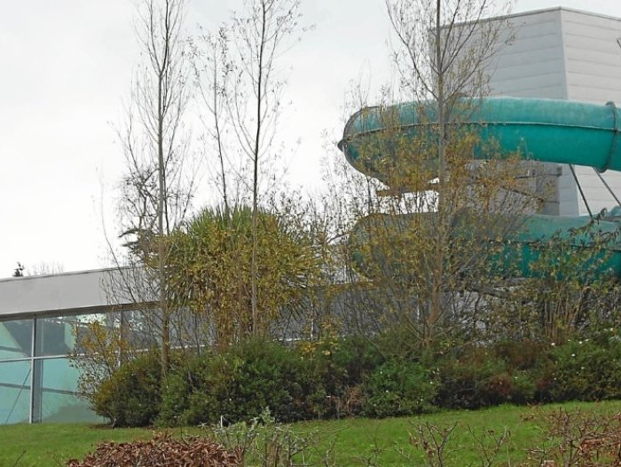
Loisirs

Slide 32
Bilan Piscine

Slide 33




Bilan Piscine
RAPPORT ANNUEL D’ACTIVITE PISCINE NAUTIL’YS
Fiche de synthèse 2021
Le service
Les équipements | Le Personnel
Un bassin ludique – deux couloirs de nage | Un responsable / maître-nageur
Pataugeoire – toboggan – espace balnéo | Trois maîtres- nageurs
Deux jacuzzis – sauna – hammam | Deux hôtesses

Slide 34

Bilan Piscine
Les indicateurs de fréquentation
 | 2021 | Moyenne 5 dernières années | Variation (%)
Fréquentation totale (Nombre) | 33 243 | 49408 | -32.7
Entrées du Public (Nombre) | 12 970 | 21712 | -40.3

Slide 35

Bilan Piscine
Les indicateurs financiers
 | 2019 (€ HT) | 2021 (€ HT) | Variation (%)
Recettes totales des entrées + cours + Groupes | 229 727 | 123 367 | -46.3
Distributeur | 1 400 | 0 | -100
Participation CCPCAM pour les scolaires | 101 650 | 101 650 | 0
Aide Etat |  | 109 096 fond solidarité covid | +100
Total recettes | 332 777 | 334 113 | +0.4
Dépenses totales (€ HT) | 302 609 | 282 392 | -6.7

Slide 36




Bilan Piscine
Les indicateurs techniques
 | 2021 | Moy 5 dernières années | Variation (%)
Consommation électrique (kWh) | 470951 | 531565 | -11.4
Consommation d’eau (m3) | 4986 | 8359.6 | -40.4
Consommation de bois (tonne) | 72 | 146 | -50.7
Consommation de gaz (m3) | 3 981 | 7241 | -45

Slide 37
Bilan Piscine
OBSERVATIONS :
COVID-19 fermeture de la piscine :
Du 16 Janvier au 9 juin : fermeture complète
Du 29 Mars au 2 Avril et à partir du 17 Mai retour des écoles.
PASS sanitaire sur l’ensemble de l’année (jauge, diminution horaire …)
Dépense énergétique durant la fermeture pour assurer le maintien en état de la piscine.

Slide 38
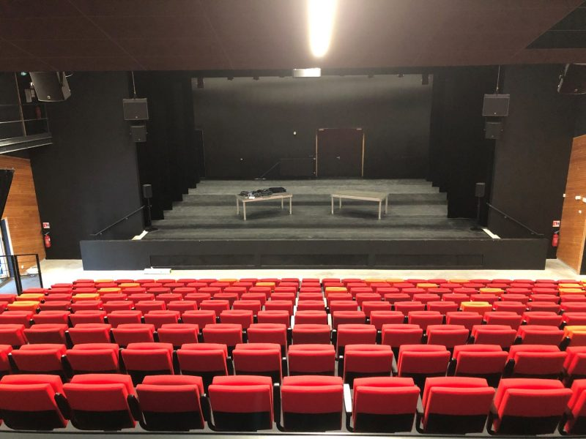
Culture

